Slide 1

Redes de Computadores
Prof. Ederson da Costa
Prof.edersondacosta@gmail.com

Slide 2
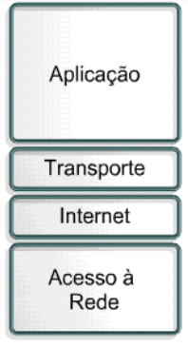
Protocolo TCP/IP
Conceitos e história
O modelo de referência TCP/IP foi desenvolvido pelo Departamento de Defesa dos Estados Unidos (DoD).
O DoD exigia transmissão confiável de dados sob quaisquer circunstâncias.
A criação do modelo TCP/IP ajudou a resolver esse difícil problema de projeto.
O modelo TCP/IP tornou-se o padrão no qual a Internet se baseia.
A versão atual do TCP/IP foi padronizada em setembro de 1981.

Slide 3
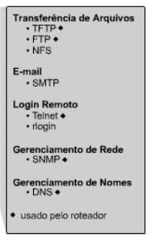
Protocolo TCP/IP
Conceitos e história – Camada de Aplicação
A Camada de Aplicação trata de protocolos de alto nível, questões de representação, codificação e controle de diálogos.

Slide 4
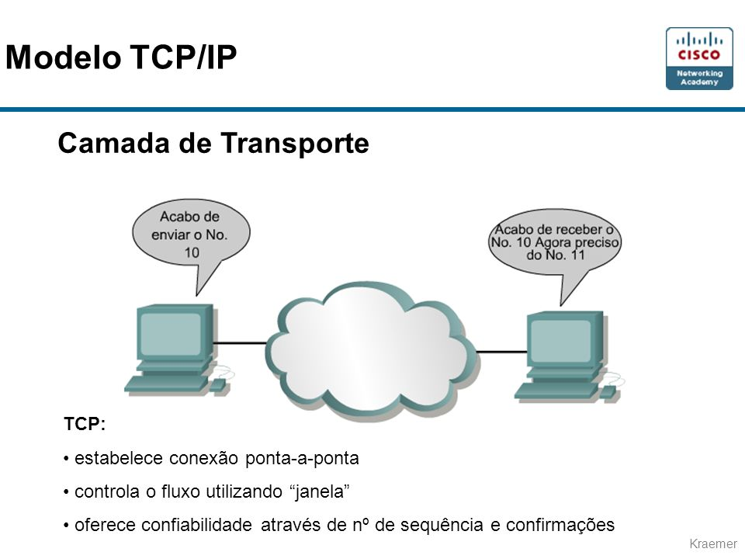
Protocolo TCP/IP
Conceitos e história – Camada de Transporte
Oferece serviços fim-a-fim formando uma conexão lógica entre dois pontos da rede e define a conectividade ponto-a-ponto entre as aplicações do host.
Os serviços incluem TCP e UDP.
Segmentação de dados das aplicações da camadas superiores;
Envio de segmentos de um dispositivo em uma ponta para outra ponta.
Controle de fluxo;
Confiabilidade proporcionada pelos números de sequência e confirmações.

Slide 5
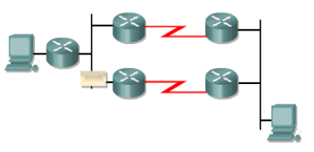
Protocolo TCP/IP
Conceitos e história – Camada de Internet
A Camada de Internet tem a função de determinar o melhor caminho para transmitir dados através da rede.
A determinação do melhor caminho e a comutação de pacotes ocorrem nesta camada.
Os principais protocolos da Camada de Internet são: IP, ICMP, ARP e RARP.

Slide 6
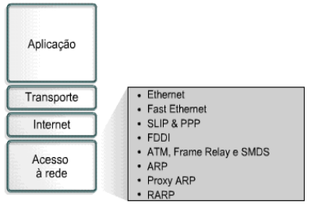
Protocolo TCP/IP
Conceitos e história – Camada de Acesso à Rede
A Camada de Acesso à Rede fornece uma interação entre o software, o hardware e os meios físicos da rede.
Realiza o mapeamento do endereço IP para o endereço físico, encapsula os pacotes em quadros e define a conexão com os meios físicos da rede.

Slide 7
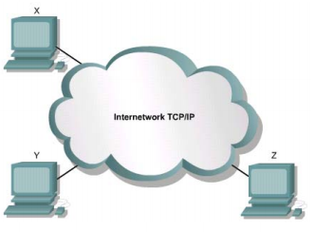
Protocolo TCP/IP
Conceitos e história – Arquitetura na Internet
A Internet permite a comunicação de dados entre hosts em qualquer lugar do mundo.
A Internet é formada por uma rede de redes, sendo que a Internet desenvolvida a partir do DoD é conhecida como Internet (com I maiúsculo).
A Internet utiliza um modelo em camadas, o que gerou uma diversidade muito grande de tecnologias nas camadas 01 e 02 e uma variedade de aplicações para as camadas 05, 06 e 07 do modelo OSI.

Slide 8
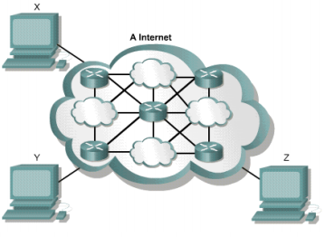
Protocolo TCP/IP
Conceitos e história – Arquitetura na Internet
A estrutura dentro da nuvem da Internet é bastante complexa, mas é transparente ao usuário.
Os roteadores são responsáveis por tomarem decisões sobre as rotas para comunicação entre 02 redes.

Slide 9
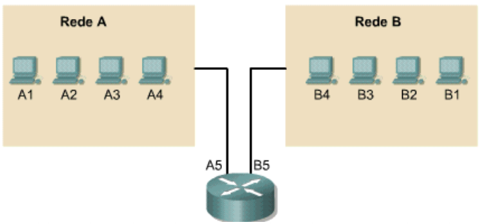
Protocolo TCP/IP
Conceitos e história – Arquitetura na Internet
O IP é o endereço da Camada 03, que tem a função de identificar a localização da rede e do host.
O endereçamento IP endereçamento IP é composto de 32 bits divididos em 04 octetos, exibidos em 04 números decimais separados por pontos.

Slide 10
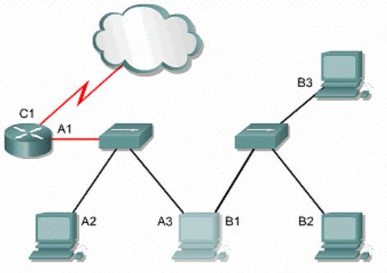
Protocolo TCP/IP
Conceitos e história – Arquitetura na Internet
Um computador conectado a duas redes diferentes, precisa de duas interfaces de rede, cada uma com um endereço de rede e um endereço de host exclusivo nessa rede.

Slide 11

Protocolo TCP/IP
Conversão Decimal x Binário
O sistema binário ou de base 2 é um sistema de numeração posicional em que todas as quantidades se representam com base em dois números, ou seja, zero e um (0 e 1).
O sistema decimal é um sistema de numeração de posição que utiliza a base dez.

Slide 12
Protocolo TCP/IP
Conversão Decimal x Binário
O Endereçamento IP em sua Versão 4 (IPV4), possuí 8 bits em cada uma das 4 posições do endereçamento, como exemplo temos o seguinte IP: 192.168.0.1.
O bit mais a direita é menos significativo (possui menor valor).
Ao utilizar a tabela, basta substituir o valor em binário pelo se campo específico, sempre começando pela direita.
2⁷ | 2⁶ | 2⁵ | 2⁴ | 2³ | 2² | 2¹ | 2⁰
128 | 64 | 32 | 16 | 8 | 4 | 2 | 1

Slide 13
Protocolo TCP/IP
Conversão Decimal x Binário
Convertendo o valor binário 01101000 para decimal:
Os valores com o bit = 1, são chamados de ligados, e será atribuído o valor referente ao seu campo. Já os valores com o bit = 0 são chamados de desligados, e não serão utilizados. Após Substituir deverá ser feita a adição, no exemplo temos: 64+32+8 = 104.
Assim 01101000 em binário é igual a 104 em decimal.
2⁷ | 2⁶ | 2⁵ | 2⁴ | 2³ | 2² | 2¹ | 2⁰
128 | 64 | 32 | 16 | 8 | 4 | 2 | 1
0 | 1 | 1 | 0 | 1 | 0 | 0 | 0
 | 64 | 32 |  | 8

Slide 14
Protocolo TCP/IP
Conversão Decimal x Binário
Sabendo que o endereço IPV4 pode possuir apenas 8 bits em cada posição, podemos ter o valor máximo binário 11111111 e o valor mínimo 00000000. Respectivamente 255 e 0, assim nas 4 posições podemos ter o número mínimo 0 e máximo 255 para endereçar equipamentos. Por exemplo o valor do campo 192 em decimal possui o valor em binário igual a 11000000.
2⁷ | 2⁶ | 2⁵ | 2⁴ | 2³ | 2² | 2¹ | 2⁰
128 | 64 | 32 | 16 | 8 | 4 | 2 | 1
1 | 1 | 0 | 0 | 0 | 0 | 0 | 0
128 | 64

Slide 15
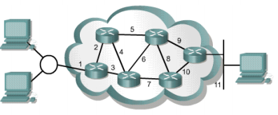
Protocolo TCP/IP
Caminho de comunicação da camada de rede
Usando o endereço IP da rede de destino, um roteador pode entregar um pacote para a rede correta.
Quando o pacote chega a um roteador conectado à rede de destino, esse roteador usa o endereço IP para localizar o computador específico conectado a essa rede.

Slide 16
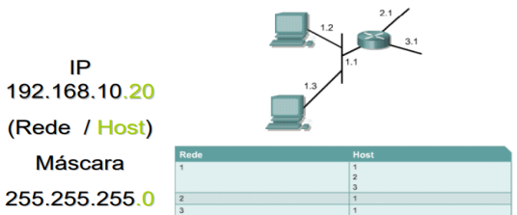
Protocolo TCP/IP
Endereço IPV4
O endereço IP endereço possui duas partes:
rede: identifica a rede a qual o sistema está conectado;
host: identifica o sistema específico na rede.
O limite entre a parte de host e de rede, é definido pela máscara coringa.

Slide 17
Protocolo TCP/IP
Endereço IPV4
Endereços de Classe A são atribuídos a redes de grande porte.
Endereços de Classe B são usados para redes de médio porte.
Endereços de Classe C são usados para redes pequenas.
OBS: O intervalo 127.x.x.x é reservado para loopback (testes).
Classe de Endereço | Número de Redes | Número de Hosts por rede
A | 126* | 16.777.216
B | 16.384 | 65.535
C | 2.097.152 | 254
D | N/A | N/A

Slide 18
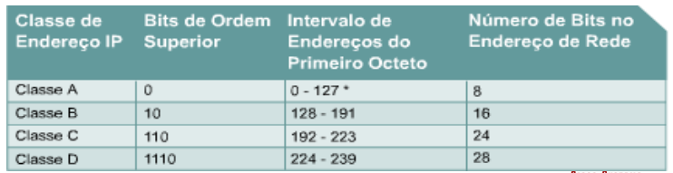
Protocolo TCP/IP
Endereço IPV4
O endereço IP é formado por 4 octetos (4 Bytes) redes de grande porte. O primeiro Octeto define a classe do IP.

Slide 19
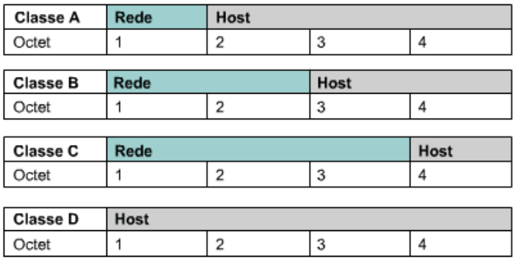
Protocolo TCP/IP
Endereço IPV4 – Classe A
Os endereços IP são divididos em grupos chamados classes, com o intuito de acomodar redes de diversos tamanhos (endereçamento classful).
Classe A: é uma classe para redes de grande porte, com apenas o primeiro octeto representando a parte da rede e os demais octetos representando a parte do host. O primeiro bit de um endereço classe A deve ser 0.

Slide 20
Protocolo TCP/IP
Endereço IPV4 – Classe B
Classe B: é uma classe para redes de médio porte, com apenas os dois primeiros octetos representando a parte da rede e os demais octetos representando a parte do host.
Os primeiros dois bits de um endereço classe B devem ser 10.

Slide 21
Protocolo TCP/IP
Endereço IPV4 – Classe C
Classe C: é uma classe para redes de pequeno porte, com apenas os três primeiros octetos representando a parte da rede e os demais octetos representando a parte do host. Os primeiros três bits de um endereço classe C devem ser 110.

Slide 22
Protocolo TCP/IP
Endereço IPV4 – Classes D e E
Classe D: multicast, é um endereço de rede exclusivo que direciona os pacotes de destino para grupos predefinidos de endereços IP.
Classe E: IETF reserva esses endereços para suas próprias pesquisas.

Slide 23
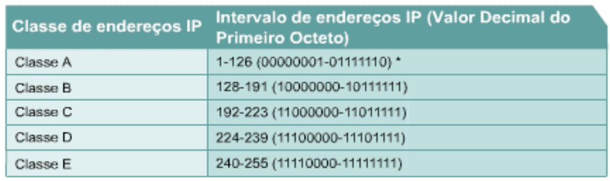
Protocolo TCP/IP
Endereço IPV4 – Classes

Slide 24
Protocolo TCP/IP
Endereços reservados
Existem endereços reservados que não podem ser atribuídos a nenhum dispositivo na rede, tais como:
Endereço de rede: Endereço de rede: endereço utilizado para identificar a rede;
Endereço de broadcast: endereço utilizado para uma origem enviar dados para todos os hosts em uma rede.

Slide 25
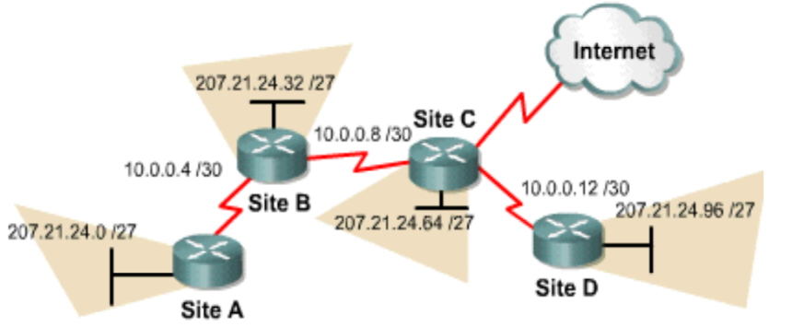
Protocolo TCP/IP
Endereços Públicos
Os hosts que estiverem conectados a rede pública (Internet) precisam de um endereço IP exclusivo que é gerenciado pela IANA (autoridade para atribuição de números de internet), porém o rápido crescimento da Internet, originou a escassez de IPs.
O CIDR e o IPV6 são esquemas de endereçamento que foram criados para solucionar esse problema.

Slide 26
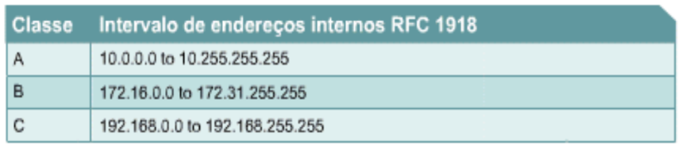
Protocolo TCP/IP
Endereços Privados
Os Endereços IP Privados são uma outra solução para a escassez de IPs, pois as redes privadas não conectadas diretamente à Internet podem usar qualquer endereço e usar a técnica NAT para converter um endereço privado em público, a fim de navegar na Internet.

Slide 27
Referências
STRACCIALANO, André L.; et al. Introdução a Redes. In: Livro Didático do Curso Técnico em Redes de Computadores – Módulo 1. Anhanguera Publicações.
TANENBAUM, Andrew S. Redes de Computadores. 4ª ed. Rio de Janeiro: Campus - Elsevier, 2008.
FOROUZAN, Behrouz A. Comunicação de Dados e Redes de Computadores. 3a ed. – São Paulo: Bookman, 2004.
KUROSE, James F.; ROSS, Keith W. Redes de Computadores e a Internet. São Paulo: Person, p. 28, 2006.

